Slide 1

s
دانشگاه اصفهان
دانشکده مهندسی کامپیوتر
گروه هوش مصنوعی و رباتیک
ارائه‌ی درس سمینار و روش پژوهش
محمد امین کیانی
دانشجو
توسعه یک چارچوب مولد و توضیح‌پذیر برای تولید موسیقی راک بر اساس مسیر احساسی زمان-‌تغییر و ترجیحات شخصی کاربر
دکتر نقش نیلچی
استاد راهنما
دکتر کارشناس
استاد درس
خرداد 1405

Slide 2

فهرست مطالب
محمد امین کیانی، ارائه درس سمینار و روش پژوهش
مقدمه
01
دانشگاه اصفهان
دانشکده مهندسی کامپیوتر
گروه هوش مصنوعی و رباتیک
پیشینه
02
اهداف پژوهش
03
در این گزارش، ابتدا در مقدمه به توضیح مسئله پرداخته و بعد در بخش پیشینه پژوهش، کارهای انجام شده در قالب ۴ دسته اصلی مرور می‌شوند. سپس به نقد این روش‌ها و اهداف پژوهش پرداخته می‌شود تا در نهایت پس از ارائه روش و زمان‌بندی پژوهش درباره‌ی این ایده، جمع‌بندی و لیست مراجع ارائه می‌گردد.
روش پژوهش
04
مراجع
05
2/23

Slide 3

مقدمه
فصل اول
دانشگاه اصفهان
فصل دوم
دانشکده مهندسی کامپیوتر
گروه هوش مصنوعی و رباتیک
فصل سوم
موسیقی یکی از قدرتمندترین رسانه‌ها برای انتقال و تنظیم احساسات انسانی است. مسأله اصلی، فقدان سیستم هوشمندی است که موسیقی پیچیده "راک" را بر اساس "مسیر احساسی متغیر با زمان" و منطبق بر "سلیقه کاربر" تولید کند. تولیدات فعلی عمدتاً تصادفی یا مبتنی بر یک احساس ثابت هستند و جریان سیال احساسات را نادیده می‌گیرند. این پژوهش در تقاطع سه حوزه مهم و در لبه تکنولوژی قرار دارد. این حوزه‌ها شامل هوش مصنوعی مولد، محاسبات عاطفی و هوش مصنوعی توضیح‌پذیر است.
فصل چهارم
فصل پنجم
محمد امین کیانی، ارائه درس سمینار و روش پژوهش
3/23

Slide 4
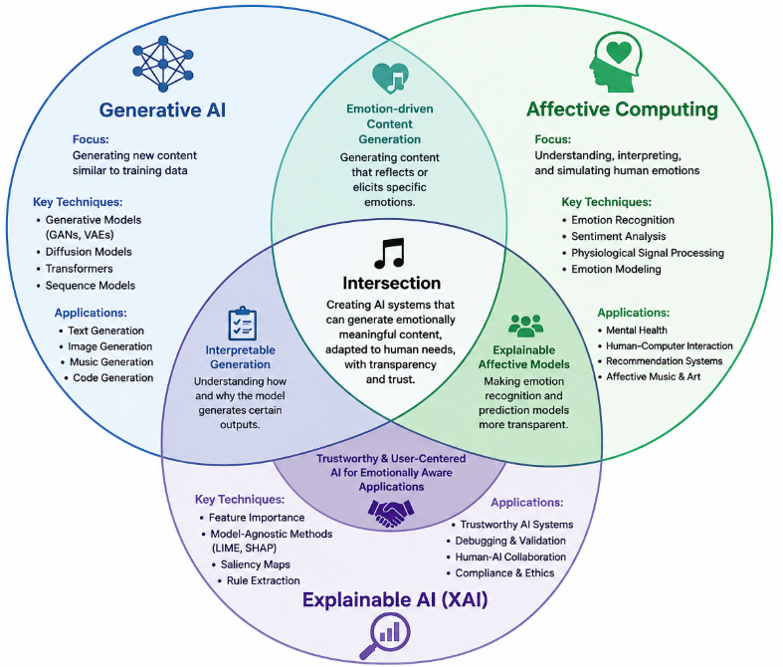
دانشگاه اصفهان
مقدمه
دانشکده مهندسی کامپیوتر
گروه هوش مصنوعی و رباتیک
پیشینه
اهداف پژوهش
روش پژوهش
مراجع
محمد امین کیانی، ارائه درس سمینار و روش پژوهش
4/23

Slide 5
کاربردها و چالش‌ها
دانشگاه اصفهان
مقدمه
دانشکده مهندسی کامپیوتر
کاربردها:
سلامت روان و تولید موسیقی شخصی‌سازی‌شده برای کاهش اضطراب و موسیقی‌درمانی.
صنعت بازی‌های ویدیویی برای ساخت موسیقی متن تعاملی و بی‌درنگ.
دستیاری آهنگسازان فیلم برای خودکارسازی و بهبود کیفیت ادراکی موسیقی متن.
چالش‌ها:
مدل‌سازی احساسات ترکیبی و پیوسته در طول زمان بسیار پیچیده است.
کمبود مجموعه داده‌های حاشیه‌نویسی‌شده برای سبک موسیقی راک وجود دارد.
محدودیت‌های پردازشی بالایی در مدل‌های تولید سیگنال صوتی خام وجود دارد.
ماهیت جعبه‌سیاه شبکه‌های عصبی مانع از درک منطق تولید قطعه توسط کاربر می‌شود.
گروه هوش مصنوعی و رباتیک
پیشینه
اهداف پژوهش
روش پژوهش
مراجع
محمد امین کیانی، ارائه درس سمینار و روش پژوهش
5/23

Slide 6
پیشینه
فصل اول
دانشگاه اصفهان
فصل دوم
دانشکده مهندسی کامپیوتر
گروه هوش مصنوعی و رباتیک
فصل سوم
در این بخش، ۲۰ کار پژوهشی مرتبط مرور شده‌اند و به طور خلاصه در چهار دسته اصلی طبقه‌بندی می‌شوند:
فصل چهارم
فصل پنجم
محمد امین کیانی، ارائه درس سمینار و روش پژوهش
6/23

Slide 7
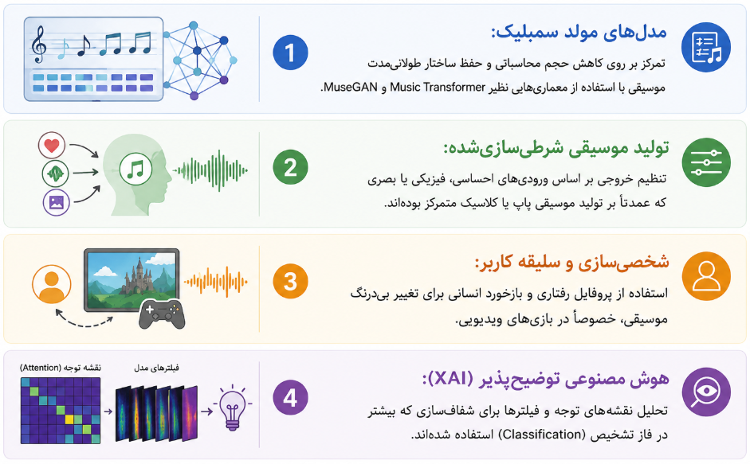
دسته‌بندی روش‌ها
دانشگاه اصفهان
مقدمه
دانشکده مهندسی کامپیوتر
گروه هوش مصنوعی و رباتیک
پیشینه
اهداف پژوهش
روش پژوهش
مراجع
محمد امین کیانی، ارائه درس سمینار و روش پژوهش
7/23

Slide 8
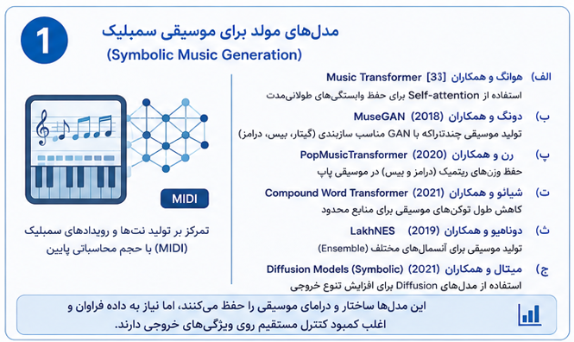
خلاصه‌ای از مرور روش‌ها
دانشگاه اصفهان
مقدمه
دانشکده مهندسی کامپیوتر
گروه هوش مصنوعی و رباتیک
پیشینه
اهداف پژوهش
روش پژوهش
مراجع
محمد امین کیانی، ارائه درس سمینار و روش پژوهش
8/23

Slide 9
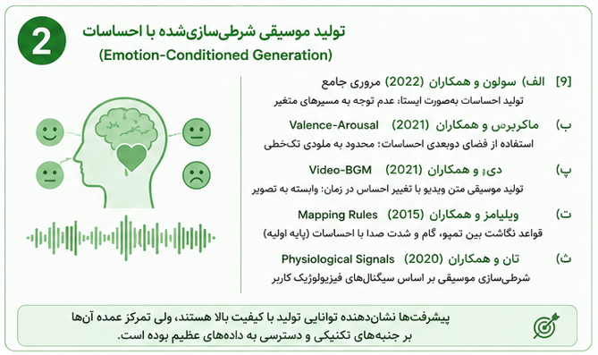
خلاصه‌ای از مرور روش‌ها
دانشگاه اصفهان
مقدمه
دانشکده مهندسی کامپیوتر
گروه هوش مصنوعی و رباتیک
پیشینه
اهداف پژوهش
روش پژوهش
مراجع
محمد امین کیانی، ارائه درس سمینار و روش پژوهش
9/23

Slide 10
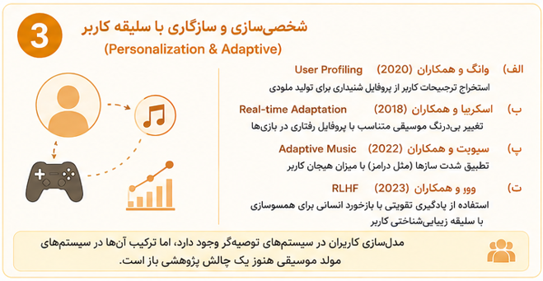
خلاصه‌ای از مرور روش‌ها
دانشگاه اصفهان
مقدمه
دانشکده مهندسی کامپیوتر
گروه هوش مصنوعی و رباتیک
پیشینه
اهداف پژوهش
روش پژوهش
مراجع
محمد امین کیانی، ارائه درس سمینار و روش پژوهش
10/23

Slide 11
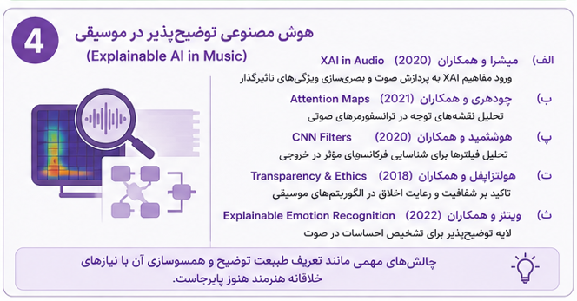
خلاصه‌ای از مرور روش‌ها
دانشگاه اصفهان
مقدمه
دانشکده مهندسی کامپیوتر
گروه هوش مصنوعی و رباتیک
پیشینه
اهداف پژوهش
روش پژوهش
مراجع
محمد امین کیانی، ارائه درس سمینار و روش پژوهش
11/23

Slide 12
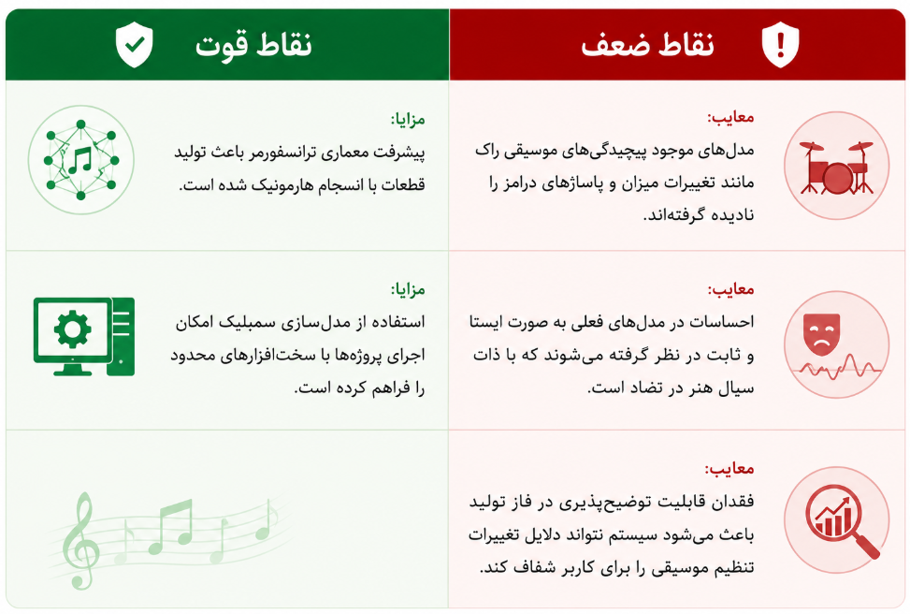
تحلیل روش‌ها
دانشگاه اصفهان
مقدمه
دانشکده مهندسی کامپیوتر
گروه هوش مصنوعی و رباتیک
پیشینه
اهداف پژوهش
روش پژوهش
مراجع
محمد امین کیانی، ارائه درس سمینار و روش پژوهش
12/23

Slide 13
اهداف پژوهش
فصل اول
دانشگاه اصفهان
فصل دوم
دانشکده مهندسی کامپیوتر
گروه هوش مصنوعی و رباتیک
فصل سوم
با توجه به شرایط پردازشی و محدودیت دسترسی‌ها(در محیط آکادمیک ایران)، این پژوهش پرسش‌ها و اهداف عملیاتی صفحات بعدی را دنبال می‌کند:
فصل چهارم
فصل پنجم
محمد امین کیانی، ارائه درس سمینار و روش پژوهش
13/23

Slide 14
پرسش‌ها
دانشگاه اصفهان
مقدمه
دانشکده مهندسی کامپیوتر
گروه هوش مصنوعی و رباتیک
چگونگی مدل‌سازی مسیر احساسی متغیر
چگونه می‌توان سیستمی مولد طراحی کرد که به جای احساسات ایستا، توانایی دریافت و اعمال یک «نقشه احساسی پیوسته و زمان‌تغییر» را در یک قطعه موسیقی راک داشته باشد؟
چگونگی اعمال سلیقه و شخصی‌سازی
تزریق بردار ترجیحات شخصی کاربر چه تأثیری بر انتخاب پارامترهای نوازندگی (مانند میزان دیستورشن گیتار یا پیچیدگی درامز) برای القای یک احساس خاص دارد؟
چگونگی استخراج منطق و توضیح‌پذیری
چگونه می‌توان لایه‌ای توضیح‌پذیر در معماری مولد تعبیه کرد تا رابطه معنایی و منطقی میان «ویژگی‌های موسیقیایی تولیدشده» و «مسیر احساسی درخواست‌شده» برای کاربر شفاف گردد؟
پیشینه
اهداف پژوهش
روش پژوهش
مراجع
محمد امین کیانی، ارائه درس سمینار و روش پژوهش
14/23

Slide 15
فرضیه‌ها
دانشگاه اصفهان
مقدمه
دانشکده مهندسی کامپیوتر
گروه هوش مصنوعی و رباتیک
فرضیه مرتبط با مدل‌سازی زمانی:
استفاده از مدل‌سازی سمبلیک (MIDI) مبتنی بر معماری ترانسفورمر شرطی‌سازی‌شده، می‌تواند وابستگی‌های زمانیِ مسیر احساسی را به طور موثری در ساختار موسیقی راک بازتولید کند و بر محدودیت‌های پردازشی فائق آید.
فرضیه مرتبط با شخصی‌سازی:
تعبیه پروفایل شنیداری کاربر به عنوان یک متغیر شرطی در مدل، باعث می‌شود سیستم برای یک «مسیر احساسی یکسان»، خروجی‌های کاملاً متمایز و منطبق بر سلیقه فردی تولید کند.
فرضیه مرتبط با توضیح‌پذیری:
تعبیه یک لایه میانجی (Bottleneck) برای رصد پارامترهای سطح بالا (مانند تمپو)، می‌تواند منطق پنهانِ شبکه‌های مولد (Black-box) را در قالب ویژگی‌های قابل‌درک موسیقیایی استخراج نماید.
پیشینه
اهداف پژوهش
روش پژوهش
مراجع
محمد امین کیانی، ارائه درس سمینار و روش پژوهش
15/23

Slide 16
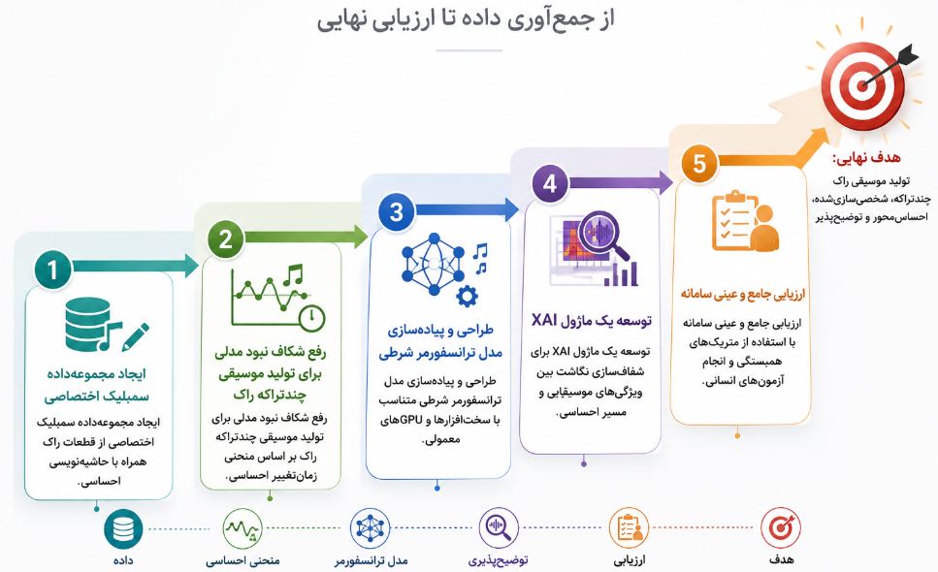
مسیر رسیدن به هدف
دانشگاه اصفهان
مقدمه
دانشکده مهندسی کامپیوتر
گروه هوش مصنوعی و رباتیک
پیشینه
اهداف پژوهش
روش پژوهش
مراجع
محمد امین کیانی، ارائه درس سمینار و روش پژوهش
16/23

Slide 17
روش پژوهش
فصل اول
دانشگاه اصفهان
فصل دوم
دانشکده مهندسی کامپیوتر
گروه هوش مصنوعی و رباتیک
فصل سوم
روال کلی به این صورت است که ما احساس کاربر را به مدل می‌دهیم، مدل با درنظرگرفتن سلیقه‌ی کاربر موسیقی راک تولید می‌کند و در عین حال می‌توانیم تا حدی بفهمیم چرا چنین تصمیمی گرفته‌است.
فصل چهارم
فصل پنجم
محمد امین کیانی، ارائه درس سمینار و روش پژوهش
17/23

Slide 18
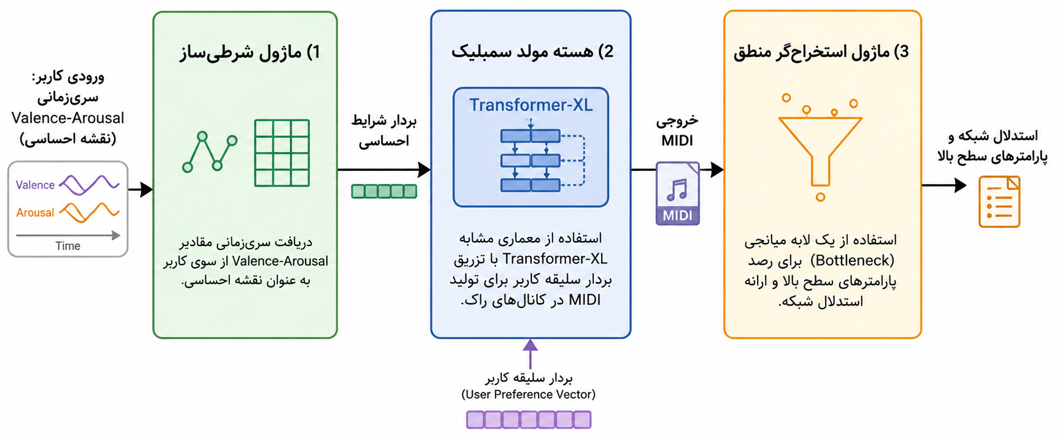
نقشه‌ی اجرایی
دانشگاه اصفهان
مقدمه
دانشکده مهندسی کامپیوتر
گروه هوش مصنوعی و رباتیک
پیشینه
اهداف پژوهش
الان قطعه چه حال‌وهوایی داشته باشد؟
روش پژوهش
خودِ صدا نیست؛ بلکه دستور موسیقی است.
Valence: چقدر خوشایند
Arousal: چقدر پرانرژی
چه نتی؟
در چه زمانی؟
با چه شدتی؟
با چه سازی؟
مراجع
گلوگاه مثل یک خلاصه‌کننده‌ی فشرده از اصل دنباله است.
به چه نوع موسیقی‌ای علاقه دارد؟
محمد امین کیانی، ارائه درس سمینار و روش پژوهش
18/23

Slide 19
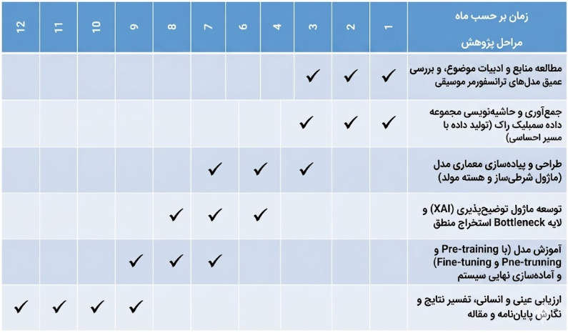
زمان‌بندی تخمینی
دانشگاه اصفهان
مقدمه
دانشکده مهندسی کامپیوتر
گروه هوش مصنوعی و رباتیک
پیشینه
اهداف پژوهش
روش پژوهش
مراجع
محمد امین کیانی، ارائه درس سمینار و روش پژوهش
19/23

Slide 20
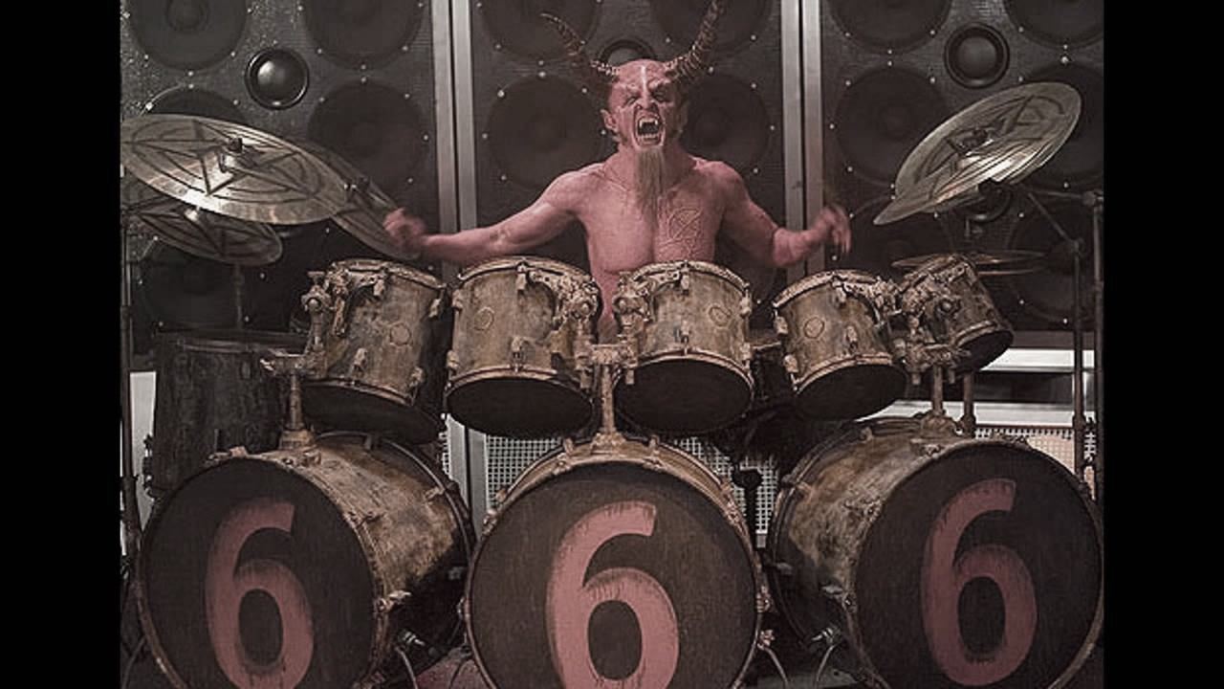
جمع‌بندی گزارش
دانشگاه اصفهان
مقدمه
دانشکده مهندسی کامپیوتر
گروه هوش مصنوعی و رباتیک
توسعه سیستم‌های هوشمند برای تولید موسیقی به مرحله‌ای رسیده است که باید از صرفِ "تولید تصادفی" به سمت "تولید هدفمند و همسو با نیازهای عاطفی انسان" حرکت کند. در این ارائه، پس از مرور و تحلیل ۲۰ رویکرد پیشرو در حوزه‌های تولید موسیقی سمبلیک، مدل‌سازی احساسی و هوش مصنوعی توضیح‌پذیر، مشخص شد که موسیقی راک با پتانسیل بالای خود در القای احساساتِ متغیر، در پژوهش‌های فعلی نادیده گرفته شده است. سامانه پیشنهادیِ این پژوهش با تمرکز بر دریافت مسیر احساسی زمان‌تغییر، اعمال سلیقه کاربر و ارائه دلایلِ منطقیِ پشت هر تصمیم موسیقیایی، نه تنها شکاف‌های علمی موجود را پر می‌کند، بلکه به دلیل استفاده از پردازش سمبلیک (به جای فایل‌های صوتی حجیم)، کاملاً با محدودیت‌های پردازشی سخت‌افزاری سازگار است. خروجی این پژوهش در حوزه‌های سلامت، موسیقی درمانی و رسانه‌های تعاملی، کاربردی راهگشا خواهد داشت.
پیشینه
اهداف پژوهش
روش پژوهش
مراجع
محمد امین کیانی، ارائه درس سمینار و روش پژوهش
20/23

Slide 21
مراجع
فصل اول
دانشگاه اصفهان
فصل دوم
دانشکده مهندسی کامپیوتر
گروه هوش مصنوعی و رباتیک
فصل سوم
لیستی از تمامی بررسی‌های انجام‌شده:
فصل چهارم
فصل پنجم
محمد امین کیانی، ارائه درس سمینار و روش پژوهش
21/23

Slide 22
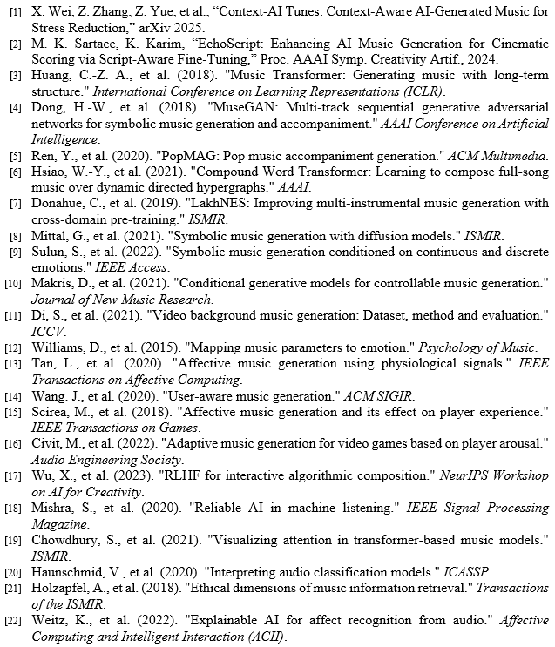
مقدمه
پیشینه
دانشگاه اصفهان
اهداف پژوهش
دانشکده مهندسی کامپیوتر
گروه هوش مصنوعی و رباتیک
روش پژوهش
مراجع
محمد امین کیانی، ارائه درس سمینار و روش پژوهش
22/23

Slide 23



23/23

